Slide 1

PRESENTATION sur le thème : Cinéma
ECF final
Dimitri BENHAMMA
(promo ARGYROS)
TP Concepteur développeur d’applications
Réussir mon titre Professionnel
« Cinéphoria permet aux utilisateurs de consulter les films à l'affiche, de réserver des billets, et aux employés de gérer les salles et les séances. »

Slide 2
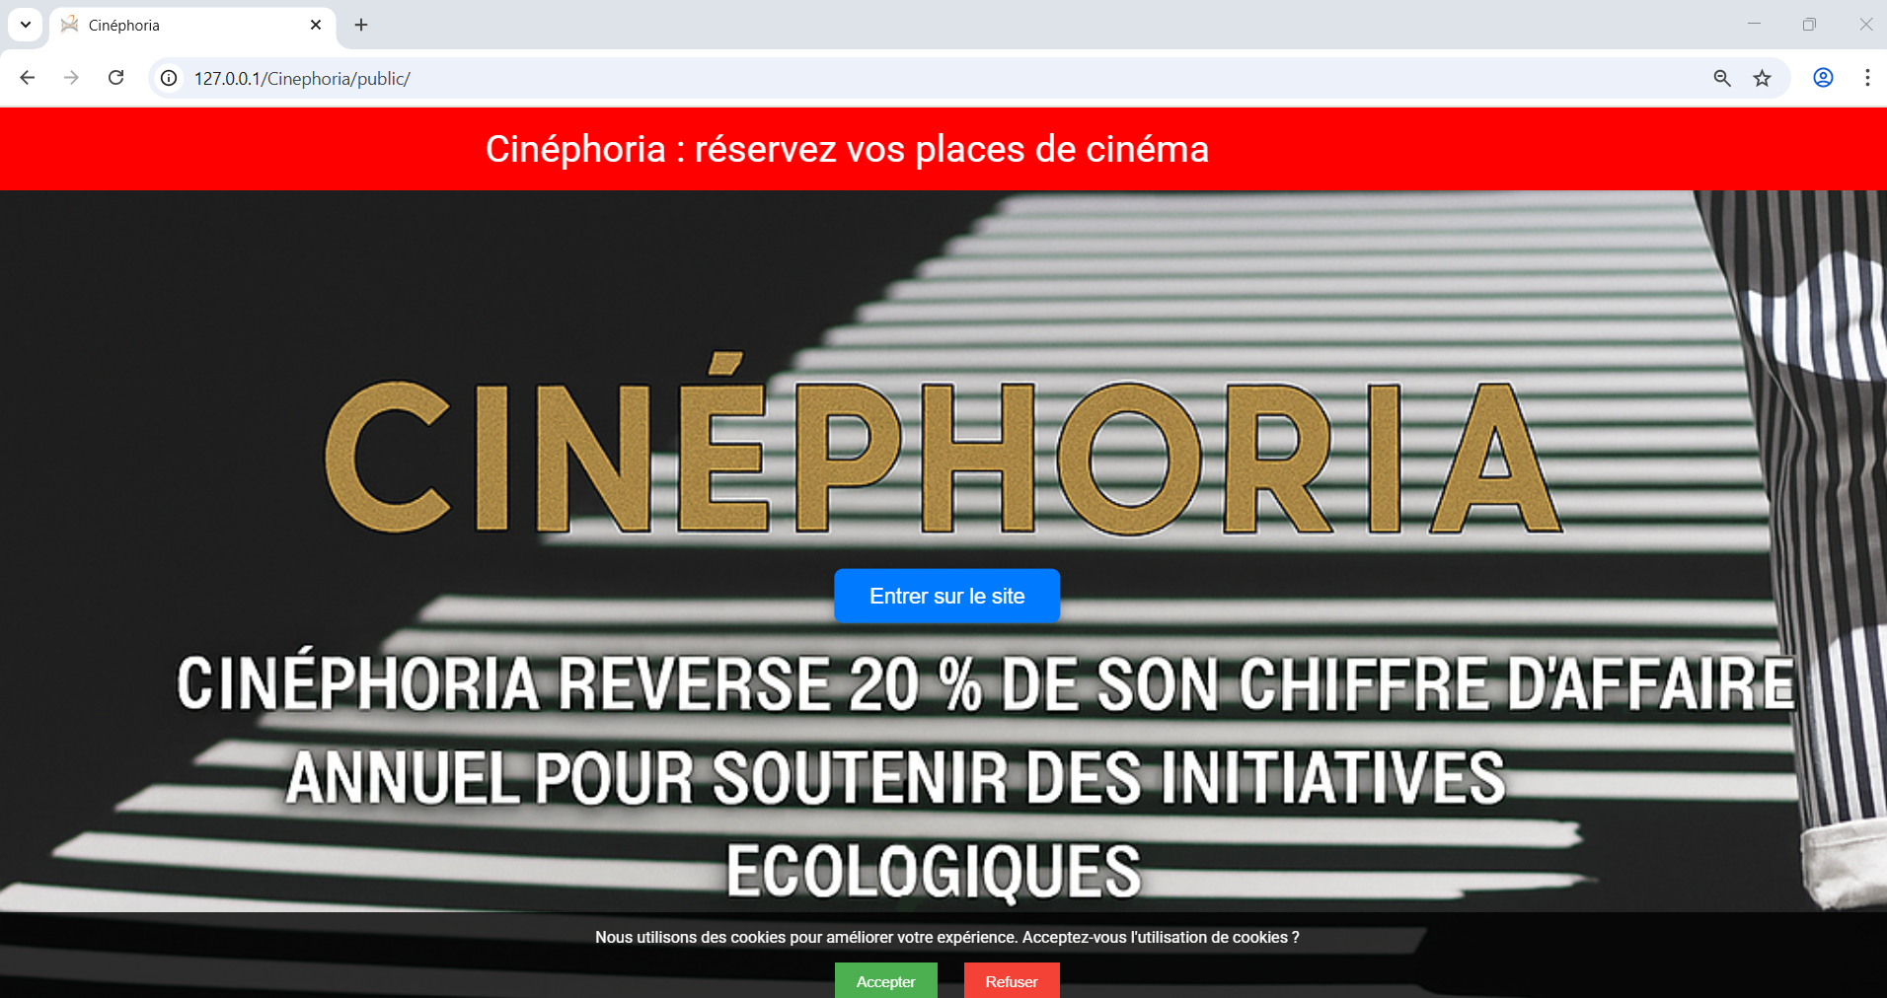

Slide 3
Sommaire
Préalable
Codage (MVC, front controller, cookies, wireframes, accessibilité)
Sécurité (Wamp, cryptographie, injections SQL)
Diagrammes UML (séquences, réalisations)
Conclusion

Slide 4
Préalable
1. Application web
Présenter les séances disponibles sur une heure donnée et dans un cinéma donné
Visualiser tous les films projetés dans au moins un cinéma
Commander des billets pour une séance
Noter une séance de cinéma

Slide 5
2. Application mobile
Permettre aux clients de se connecter sur leurs comptes
Afficher le QR code d’un billet

Slide 6
3. Application bureau
Application bureautique :
Permettre aux employés de saisir des incidents dans une séance. Pas concerné

Slide 7
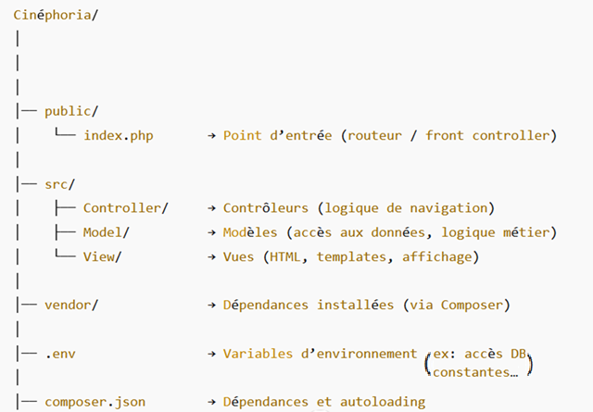
Configurations
Src/ MVC (design pattern très important)
Logique de Config vendor (identifiants source)
/ autoload.php : autoloading des livrables installés
/ Vendor/ phpmailer
/ Composer.json
Logique de Config .env (variables d’environnement)
/ constantes / HMAC_SECRET
/ DB_HOST, DB_NAME, DB_ROOT, DB_PASS

Slide 8
Architecture
MVC
S’occupe de la gestion (règles uniques)
Communique avec la couche base de données
View : Présentation & affichage
Model : contient d’autres données , nos classes
Controller : fait le lien entre la couche d’abstraction de données et la View
Src/ MVC (design pattern très important)

Slide 9
Sécurité
Ce que nous n’aborderons pas : les commandes précises (obsolètes dans quelques années)
CSS Injection : remplacement dans la requête initiale par l’écriture de guillemets ou apostrophes
Contournement de l’authentification avec des commentaires
Qurey : SELECT * FROM `table` WHERE user=‘admin

